Slide 1

电路与电子学
周末学习

Slide 2
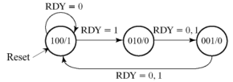
1、用 Verilog 三进程法设计一个同步时序电 路，该电路有两个输入 RDY 和 Reset，一个输出Z， 其状态图如右图所示。
module test(Reset,RDY,Clk,Z);
input Reset,RDY,Clk;
output Z;
reg Z;
reg[2:0] state,next_state;
下一状态函数
输出函数
状态寄存器
always @(RDY,state)
begin
case(state)
3’b100:next_state=RDY?3’b010:3’b100; 3’b010:next_state=3’b001;
3’b001:next_state=3’b100;
default:next_state=3’b100;
endcase;
end
always @(state)
begin
case(state)
3’b100:Z=1'b1;
3’b010:Z=1'b0;
3’b001:Z=1'b0;
default:Z=1'b0;
endcase;
end
endmodule
always @(posedge Clk or posedge Reset )
begin
if (Reset==1'b1) state<=3’b100;
else state<=next_state;
end

Slide 3
2、用两个 4 位行波加法器和适当的逻辑门设计一个4位十进制加法器。加数、被加数以及结果均用 8421 码表示。要求画出电路图， 并给出必要的说明。行波加法器可以用符号表示。（提示：可先考虑把加数和被加数直接 相加，然后再对结果进行修正）

Slide 4
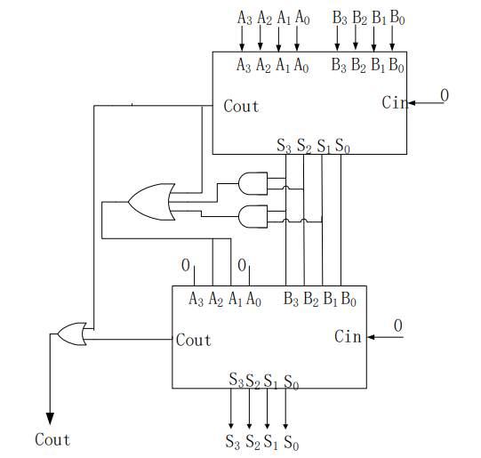

Slide 5
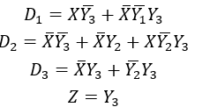
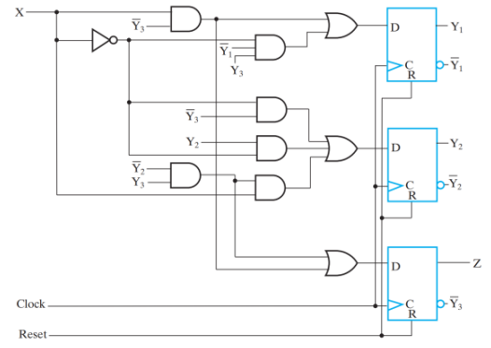
3、重新设计下图所示电路以减少成本。 1、做出这个电路的状态表，并将每个状态编码用一个字母来表示。在原设计中状态 Y1Y2Y3 为 100 和 111 未被使用。 2）检查并合并等价状态。 3）对状态进行赋值（使得输出是某一个状态变量），并写出触发器激励方程和电路 输出方程。
电路分析

Slide 6
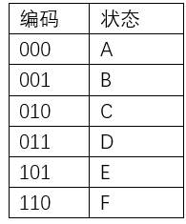
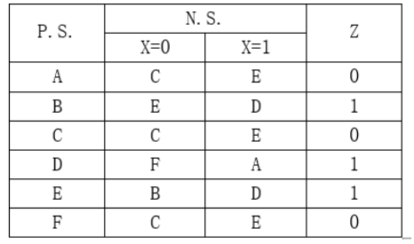
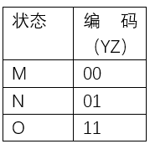
1）
3）
2）
A、C、F是等价状态，B、E是等价状态

Slide 7
4、两位输入 XY 按照“00, 01, 11, 10”的顺序输入，其中任意一个组合可以重复任意次，而且“10”是最后出现的输入组合。设计一个 Moore 型序列检测器，当出现这样的输入序列时，电路的输出 Z 为 1。要求： 1、做出电路的状态机图； 2、做出用表达式表示的状态表； 3、使用 D 触发器，并采用单热点编码法进行状态分配（可以不考虑未用状态），写 出各个触发器的激励方程和电路的输出方程；

Slide 8
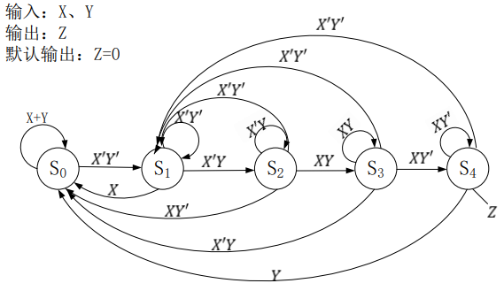
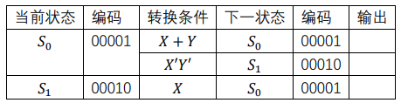
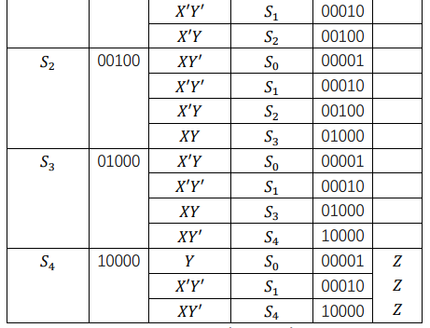
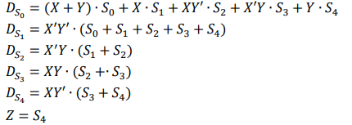
1）
2）
3）

Slide 9
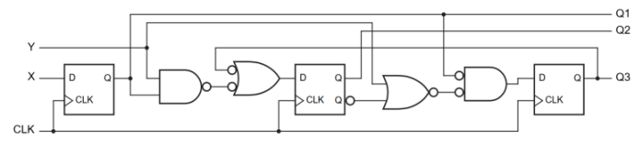

5、分析下图所示电路的同步问题。设电路当前状态 Q1Q2Q3 为 111，XY 的当前值 为 10。 1、如果 XY 在远离时钟有效跳变时从 10 变为 01，电路的下一状态是什么？ 2、若 X 在远离时钟有效跳变时从 1 变为 0，Y 在离时钟有效跳变很近时从 0 变为 1， 电路的下一状态可能出现什么异常？ 3、如何才能比较好地解决异常问题？
1）
下一状态为010
2）Y 上跳，𝑄2检测到，𝑄3未检测到，下一状态 010
Y 上跳，𝑄2未检测到，𝑄3检测到，下一状态 000
亚稳态
3）
输入经同步触发器同步后接入电路。

Slide 10
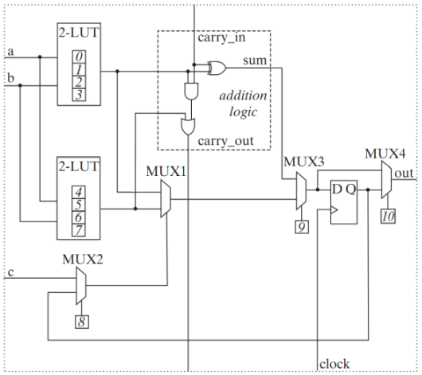
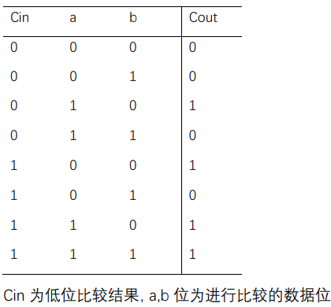
6、用迭代法设计一个比较两个 4 位无符号数 A 和 B 的组合逻辑电路。如果 A≥B， 则输出 Z=1，否则 Z=0。对两个 1 位数进行比较的单元电路由下图所示的一个 FPGA 逻辑 块实现。要求： 1）列出单元电路的真值表； 2）确定单元电路对应 FPGA 逻辑块各个控制位的值。 3）画出整个电路的逻辑图，其中 FPGA 逻辑块仅用符号表示即可。
1）
2）法一

Slide 11



1）
法三
2）法二
Cout$=AB^{′}+Cin\left(\overline{A⊕B}\right)$
A-a, B-b, Cin-Cin Cout-Cout 1001 0010 XXX
法四
Cout$=CinB^{′}+A(\overline{Cin⊕B})$
Cin-a, B-b, A-Cin Cout-Cout 1001 0010 XXX

Slide 12

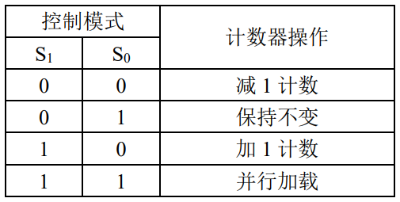
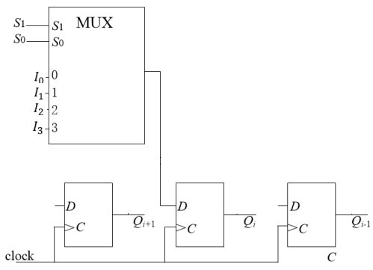
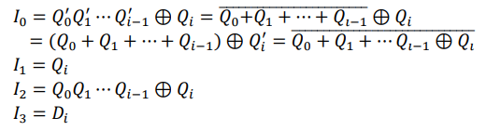
3）
按法二FPGA端口与外部输入的连接方式，迭代电路如下
1
7、用逻辑门、多路复用器和 D 触发器设计一个 4 位计数器，功能要求如下表所示。 要求画出计数器中某一级（某一位）的逻辑图。

Slide 13
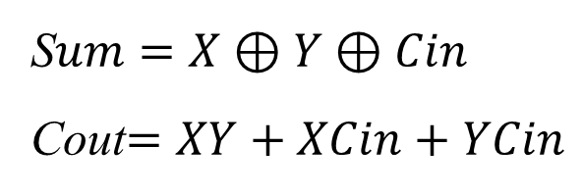
8、设置配置位，实现全加器。
S$um=X⊕Y⊕Cin$
Cout$=XY+XCin+YCin$

Slide 14
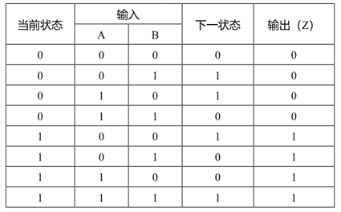
9、利用图示的可编程逻辑块，实现下表所示状态表所描述的Moore状态机。请给出逻辑块中各配置位的逻辑值。

Slide 15
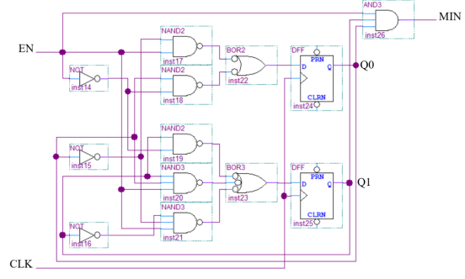
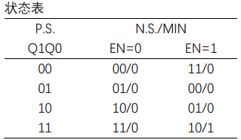
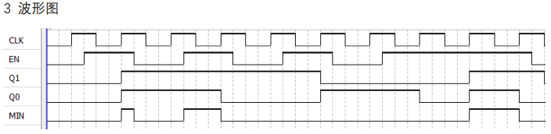
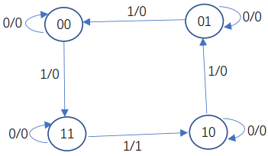
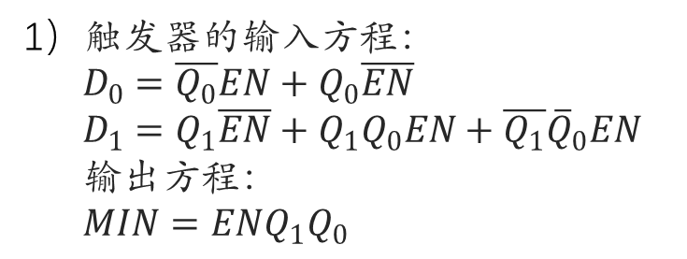
10、分析下面的逻辑电路，要求： 1）写出触发器的输入方程和电路的输出方程； 2）做出状态表与状态图； 3）画出 CLK、EN、Q0、Q1 和 MIN 在 10 个时钟周期以内的定时波形，假设电 路的初始状态 Q0Q1=00。
1）触发器的输入方程：
$D_{0}=\overline{Q_{0}}EN+Q_{0}\overline{EN}$
$D_{1}=Q_{1}\overline{EN}+Q_{1}Q_{0}EN+\overline{Q_{1}}{\overline{Q}}_{0}EN$
输出方程：
$MIN=ENQ_{1}Q_{0}$

Slide 16
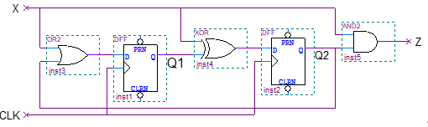
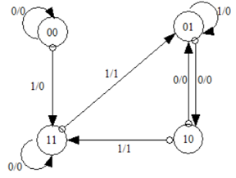
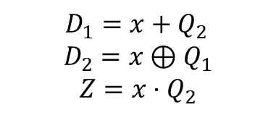
11、对图2所示的同步时序电路进行分析，要求写出状态方程和输出方程，做出状态图和状态表，并分析当输入X在触发器的建立时间和保持时间之内发生上跳时可能出现的异常情况。假设复位时电路所处的初始状态为Q2Q1=01。
$$D_{1}=x+Q_{2}$$
$$D_{2}=x⊕Q_{1}$$
$$Z=x⋅Q_{2}$$
P.S. | N.S./Output(Q2*Q1*/Z)
Q2Q1 | X=0 | X=1
00 | 00/0 | 11/0
01 | 10/0 | 01/0
10 | 01/0 | 11/1
11 | 11/0 | 01/1

Slide 17
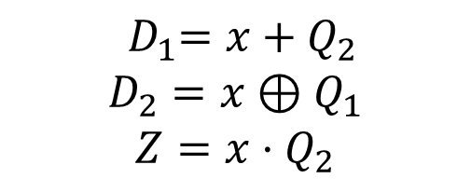
P.S. | N.S./Output(Q2*Q1*/Z)
Q2Q1 | X=0 | X=1
00 | 00/0 | 11/0
01 | 10/0 | 01/0
10 | 01/0 | 11/1
11 | 11/0 | 01/1
$${ D}_{1}=x+Q_{2}$$
$$D_{2}=x⊕Q_{1}$$
$$Z=x⋅Q_{2}$$
若输入X在触发器的建立时间和保持时间之内发生上跳时Q1检测到，状态跳变发生异常，如下表:
若输入X在触发器的建立时间和保持时间之内发生上跳时Q2检测到，状态跳变发生异常，如下表:
P.S. | N.S./Output(Q2*Q1*/Z)
Q2Q1 | X=0 | X=1
00 | 00/0 | 01/0
01 | 10/0 | 11/0
10 | 01/0 | 01/1
11 | 11/0 | 11/1
P.S. | N.S./Output(Q2*Q1*/Z)
Q2Q1 | X=0 | X=1
00 | 00/0 | 10/0
01 | 10/0 | 00/0
10 | 01/0 | 11/1
11 | 11/0 | 01/1
第三种情况：状态进行亚稳态。

Slide 18
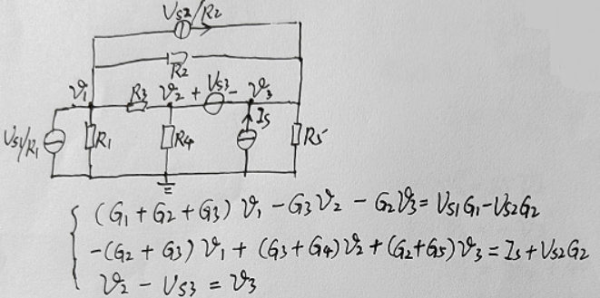
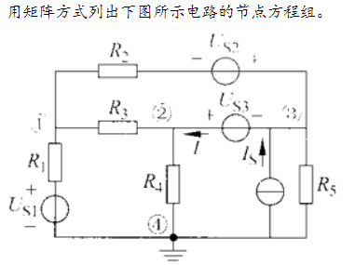
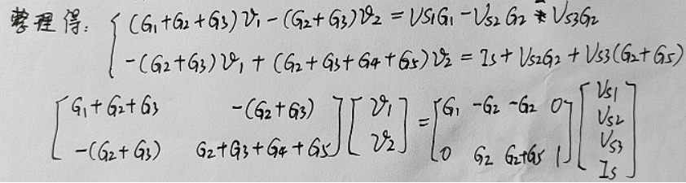
12、

